Slide 1



Introducción a R
Sesión 3

Slide 2
Recap
Joins y pivot
Fundamentos de uniones: left, right, anti, semi. Columnas clave y valores repetidos.
Pivoteo: pivot_wider(), pivot_longer()
Loops con for()
Agrupaciones: groupby() summarize()
Flujos de datos con múltiples fuentes (accidentes y lluvias)

Slide 3
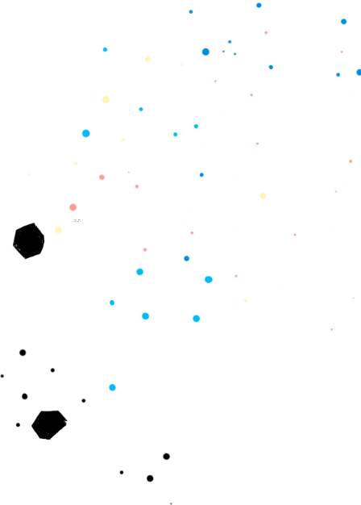
Objetivos del día
Visualización de datos
Funciones base
Ggplot()
EDA
Histogramas
Scatterplots
Boxplots
Presentación
Ggplot()
Gramática de visualización
Capas y componentes
Temas y funciones adicionales
Al final de la sesión, tendrás disponible un catálogo de funciones de visualización exploratoria y los fundamentos para comenzar a construir visualizaciones de impacto

Slide 4
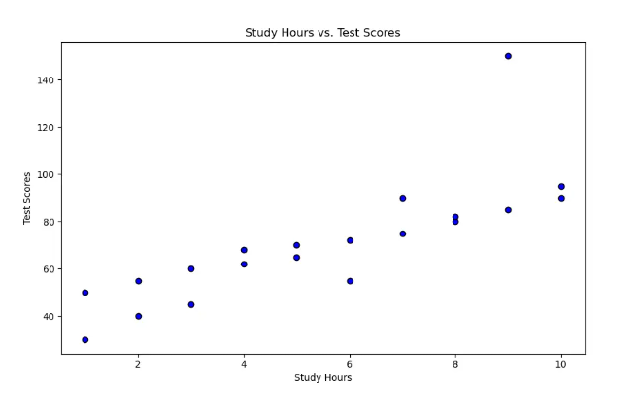
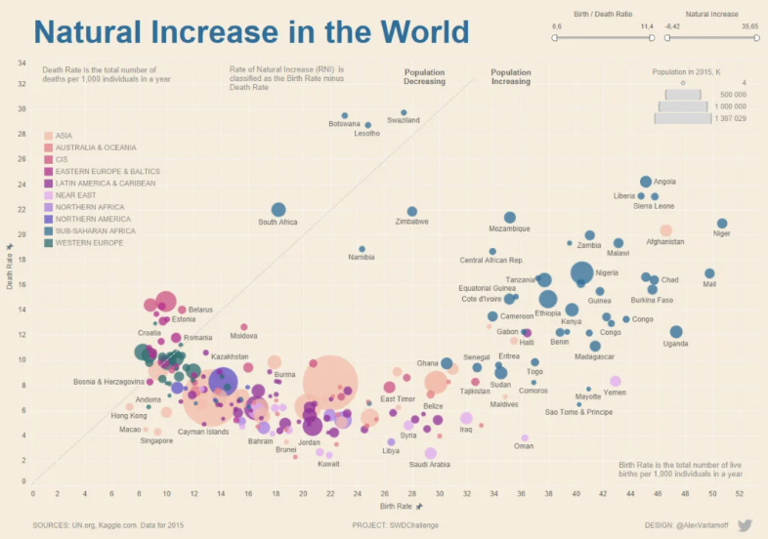
EDA vs. Storytelling

Slide 5
Ggplot2
Grammar of graphics (Wilkinson). “Toda gráfica se puede construir de 3 componentes: datos, un sistema de coordenadas y geometrías que lo represente”.
Ggplot: Implementación de esa filosofía desarrollada por Wickham.
Lógica de capas.
Temas
Facetas
Datos
Escalas
Geometrías
Estéticas (aes)
Estilo visual
División del gráfico
Cómo se traducen los valores (tamaño, ejes, colores)
Qué tipo de gráfico se dibuja
Mapeo visual de las variables
Información que quiero representar

